Slide 1
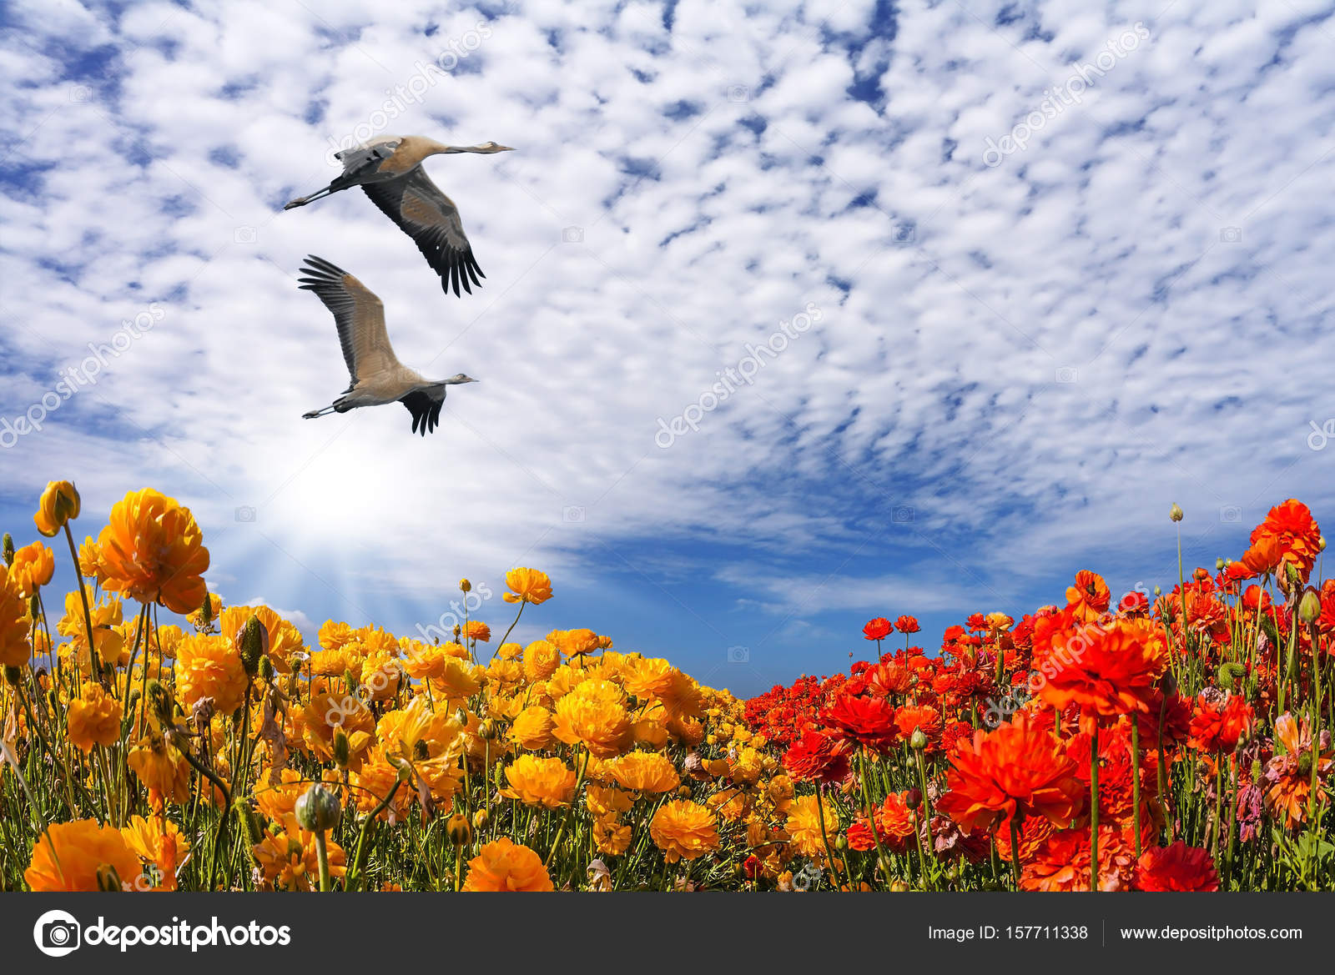
আজকের ক্লাশে সকলকে
স্বাগতম

Slide 2
পরিচিতি
শামীম আরা বুলবুল
প্রধান শিক্ষক
মেলাগাছি সরকারি প্রা্থমিক বিদ্যালয়
বোচাগঞ্জ, দিনাজপুর।
শ্রেণি: ৪র্থ
বিষয়: বাংলা
পাঠ: মোদের বাংলা ভাষা
সময়: ৪৫ মিনিট

Slide 3
আমরা কোন ভাষায় কথা বলি? বাংলা ভাষায়, তাই না?
তাহলে এসো আমরা বাংলা ভাষার একটি গান শুনি

Slide 4
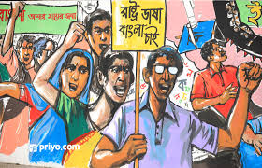
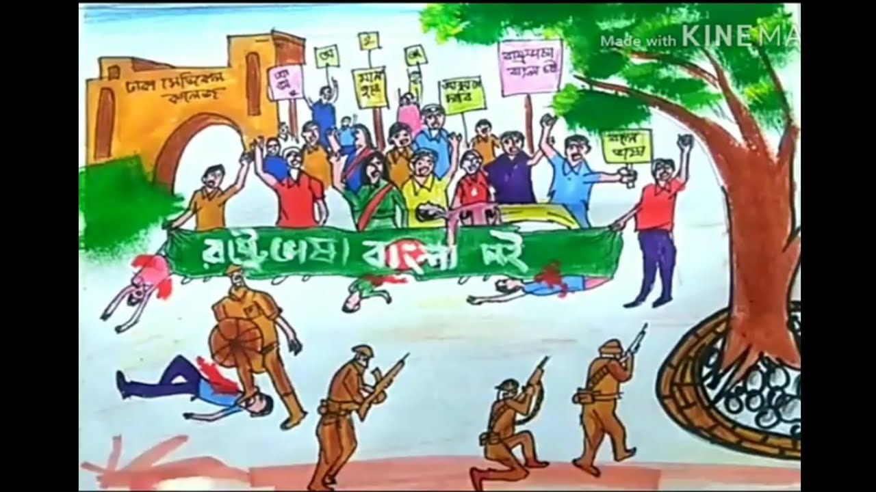
এসো এবার আমরা একটি ছবি দেখি
ছবিতে কি দেখতে পাচ্ছ?
বাংলা ভাষার জন্য আন্দোলন

Slide 5
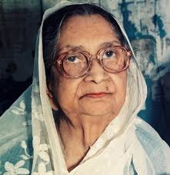
আজ আমরা “ মোদের বাংলা ভাষা” কবিতাটি পড়বো
কবিতাটি লিখেছেন ‘সুফিয়া কামাল’

Slide 6
শিখন ফল
২.১.2 কবিতা শুনে মূলভাব বুঝতে পারবে ;
২.১.১ প্রমিত উচ্চারণে ও ছন্দ বজায় রেখে কবিতা আবৃত্তি করতে পারবে ;
১.৩.১ পাঠে ব্যবহৃত যুক্তব্যঞ্জন সম্বলিত শব্দ শুদ্ধ উচ্চারণে পড়তে পারবে;

Slide 7
কবি পরিচিতি
জন্ম: ২০ জুন, ১৯১১ খ্রি: , বরিশাল জেলায়।
মৃত্যু: ২০ নভেম্বর, ১৯৯৯ খ্রি:।
বিখ্যাত কব্যগ্রন্থ: ‘সাঝেঁর মায়া’, ‘মায়াকানন’, ‘ইতলবিতল’ ইত্যাদি।
সুফিয়া কামাল

Slide 8
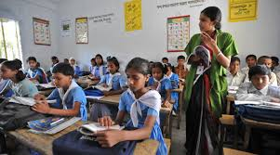
এবার তোমরা তোমাদের বাংলা বইএর
৫৩ পৃষ্ঠাটি খোল। আগে মনোযোগ দিয়ে শোন -

Slide 9
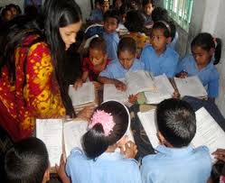
এবার তোমরা নিজেরা জোড়ায় ও
এককভাবে কবিতাটি পড়

Slide 10
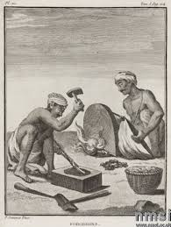
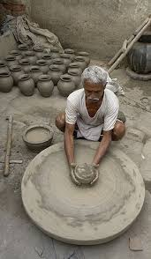
তোমরা কবিতাটি পড়তে গিয়ে কিছু নতুন শব্দের সাথে পরিচিত হয়েছো, এসো শব্দগুলোর অর্থ জেনে নেই -
যারা লোহা দিয়ে দা,বটি, ছুরি ইত্যাদি বানায়
কামার
কুমোর
যারা মাটি দিয়ে হাঁড়ি, পাতিল ইত্যাদি বানায়

Slide 11
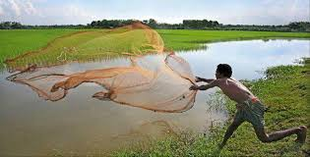
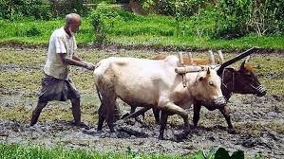
এসো শব্দগুলোর অর্থ জেনে নেই
যারা জাল দিয়ে মাছ ধরে বাজারে বিক্রি করে জীবিকা নির্বাহ করে
জেলে
যারা লাঙ্গল দিয়ে জমি চাষ করে ফসল ফলায়
চাষা

Slide 12
এসো আরো কিছু শব্দের অর্থ জেনে নেই
মনীষী
শিক্ষিত জ্ঞানী গুণি ব্যক্তি
রক্ত-পিছল
রক্ত দিয়ে পিছল
মুক্তি
স্বাধীনতা
বিজাতীয়
অন্য জাতির
বেদন
বেদনা

Slide 13
এসো এবার যুক্তবর্ণগুলো চিনে নিই এবং যুক্তবর্ণ দিয়ে গঠিত শব্দগুলো পড়ি ও লিখি
সহ্য
হ্য
হ
য ফলা
ধৈর্য্য
ঐশর্য্য
জ্ঞানী
জ্ঞ
জ্ঞান
বিজ্ঞান
জ
ঞ
রক্ত
ক্ত
ক
ত
শক্ত
তক্তা

Slide 14
এসো আমরা কবিতাটির মূলভাব জেনে নেই
আমরা বাংলা ভাষায় কথা বলি। আমাদের বাবা-মা,দাদা-দাদি.নানা-নানি,ঠাকুরদা-ঠাকুরমা সকলেই বাংলায় কথা বলেন। দেশের সব মানুষই বাংলায় কথা বলেন। রাষ্ট্রভাষা বাংলার দাবিতে ১৯৫২ সালে ছাত্র-ছাত্রীরা মিছিল করেছিল, হরতাল করেছিল। তখন তাদের উপর পুলিশ গুলি চালায়। গুলিতে ছাত্রসহ অনেকেই মারা যায়।
মাতৃভাষার চেয়ে প্রিয় আর কোন ভাষা হতে পারে না। বাংলাদেশের সব মানুষের ইচ্ছা,আশা ও আকাঙ্খা মাতৃভাষাতেই ভালোভাবে প্রকাশ করা যায়। বাংলায় কথা বলার সময় বিশি বাষা ব্যবহার না করা ভালো।

Slide 15
এসো আমরা কবিতার লাইনগুলি পড়ি
মোদের দেশের সরল মানুষ
কামার কুমার জেলে চাষা
তাদের তরে সহজ হবে
মোদের বাংলা ভাষা ।

Slide 16
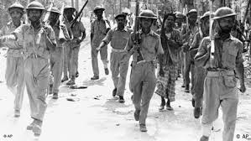
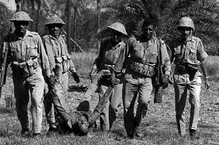
এসো আমরা কবিতার লাইনগুলি পড়ি
বিদেশ হতে বিজাতীয়
নানান কথার ছড়াছড়ি
আর কতকাল দেশের মানুষ
থাকবে বল সহ্য করি ।

Slide 17
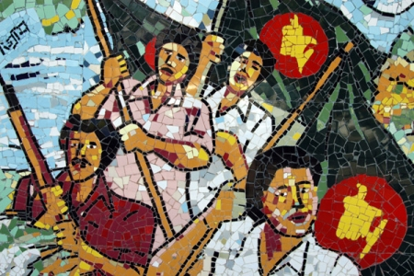
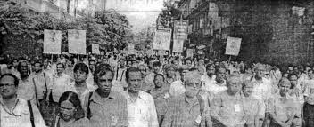
এসো আমরা কবিতার লাইনগুলি পড়ি
যারা আছেন সামনে আজও
গুণী,জ্ঞানী,মনীষীরা
আমার দেশের সব মানুষের
এই বেদন বুঝুন তারা।

Slide 18
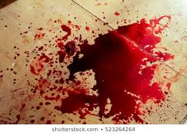
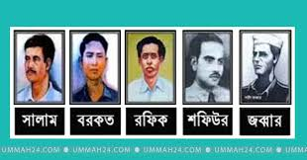
এসো আমরা কবিতার লাইনগুলি পড়ি
ভাষারতরে প্রাণ দিল যে
কত মায়ের কোলের ছেলে
তাদের রক্ত-পিছল পথে
এবার যেন মুক্তি মেলে।
সহজ সরল বাংলা ভাষা
সব মানুষের মিটাক আশা।

Slide 19
জোড়ায় কাজ
ডানদিক থেকে ঠিক শব্দটি বেছে নিয়ে খালি জায়গায় বসাই -
ক) মাটি দিয়ে জিনিসপত্র তৈরি করেন -----
কামার
খ) লোহা দিয়ে জিনিসপত্র তৈরি করেন ---
জ্ঞানী
কুমোর
গ) যার অনেক জ্ঞান আছে -------

Slide 20
একক কাজ
তোমরা নিচের প্রশ্ন দুটির উত্তর নিজ নিজ খাতায় লিখ :
ক) বাংলাদেশে ‘কামার কুমার জেলে চাষা’ কোন ভাষাতে কথা বলেন?
খ) বাংলা ভাষাকে সহজ সরল ভাষা বলা হয়েছে কেন?

Slide 21
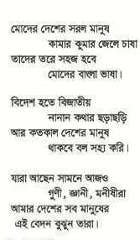
কবিতাংশটির মূলভাব ৫টি বাক্যে লিখ
দলে
কাজ

Slide 22
বাড়ির কাজ
বাংলা ভাষার মর্যাদা রক্ষার জন্য আমরা কি কি করতে পারি ৫টি বাক্যে লিখ।

Slide 23
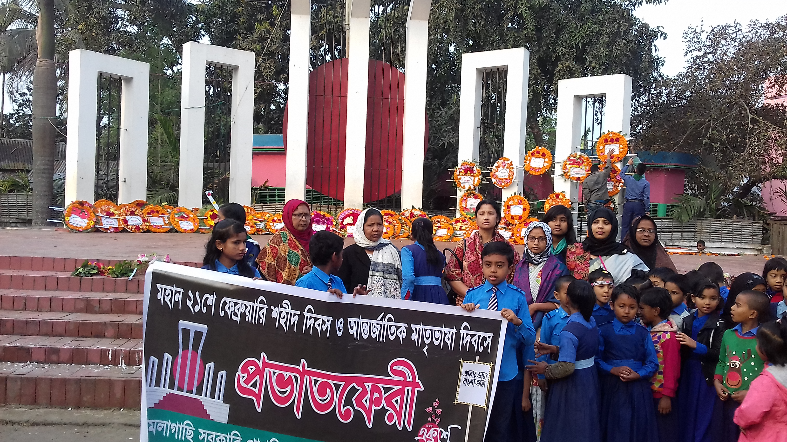
বাংলা আমার মায়ের ভাষা, আমরা চিরদিন সমুন্নত রাখব এ ভাষার মর্যাদাকে।
ধ
ন্য
বা
দ

